Slide 1
Granaty Poziom trudności: 5

Slide 2
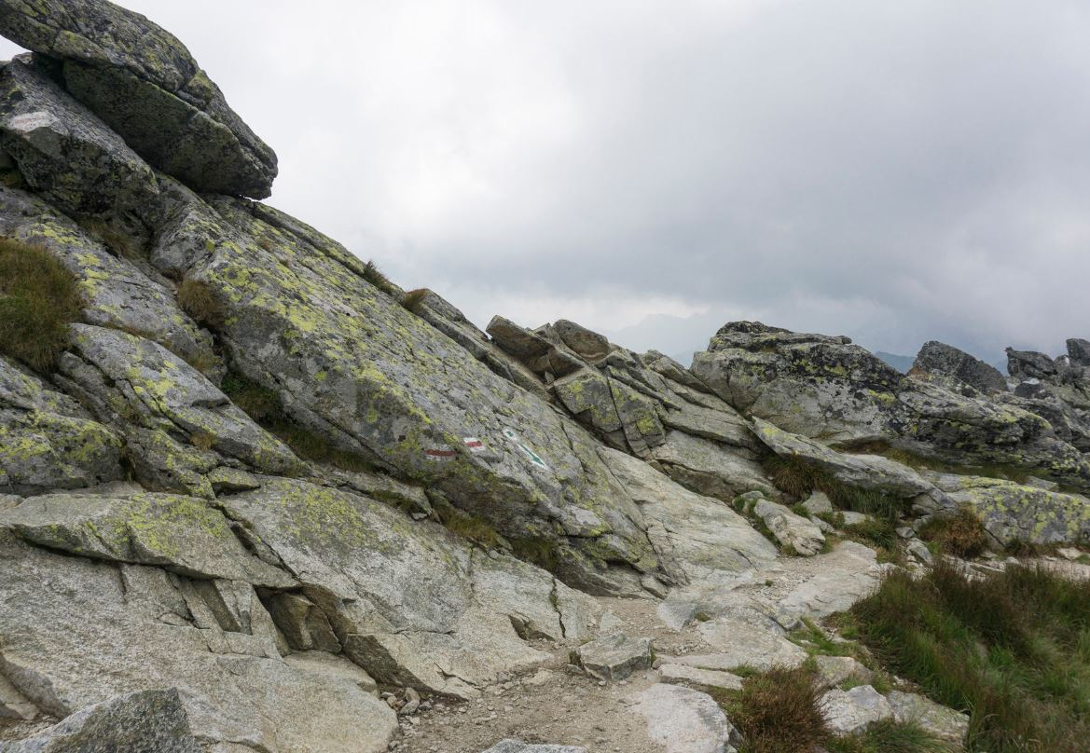

Najwyższy szczyt: Zadni Granat, 2240 m n.p.m.
Przewyższenie: 1222 m
Podejście: 1513 m
Zejście: 1507 m
Szacowany czas przejścia: 12 h
Długość: 18.2 km

Slide 3
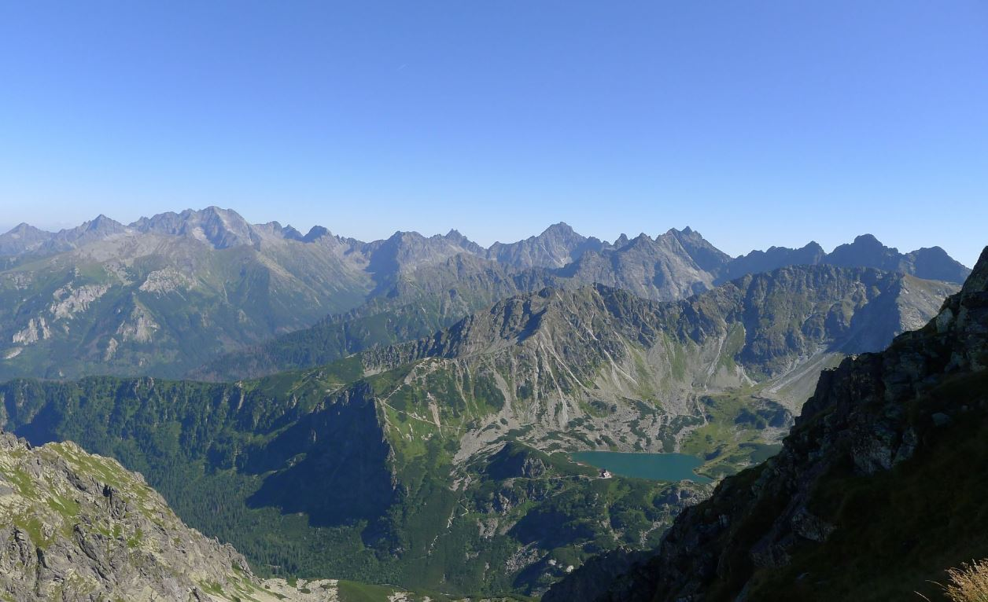
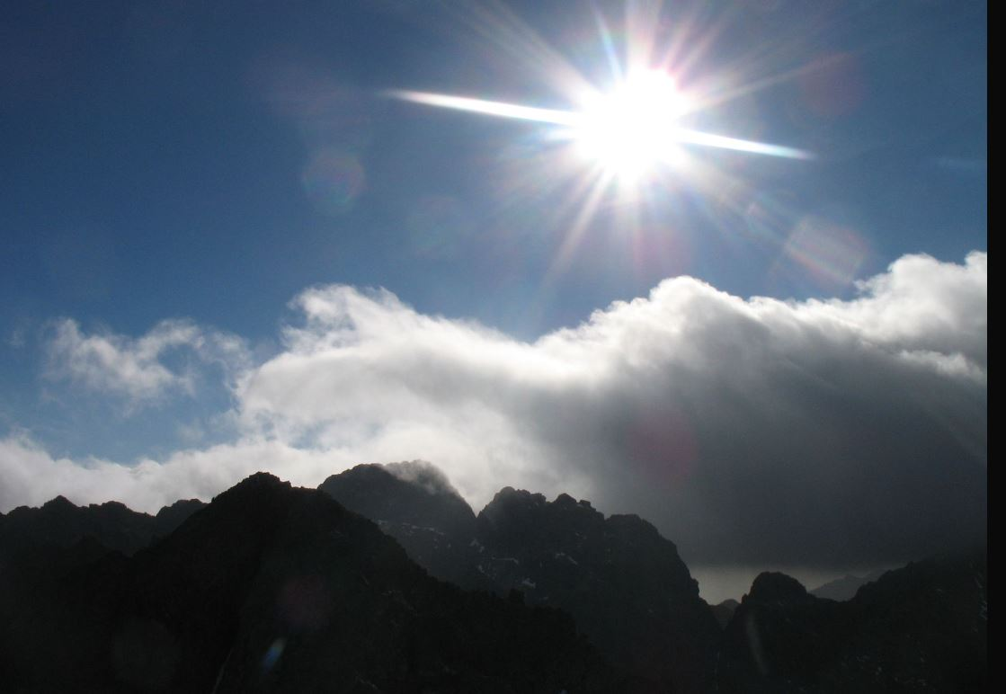
Widoki

Slide 4
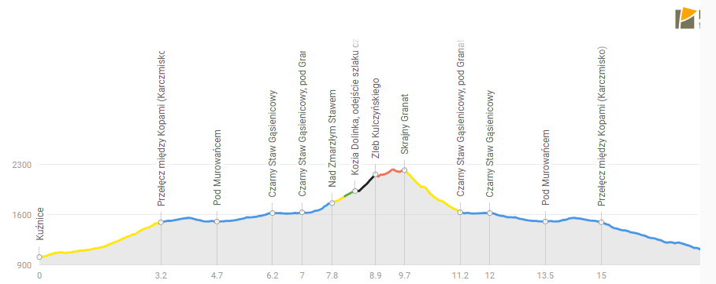

Slide 5
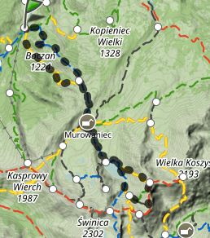

Slide 6
Uwagi:
- ekspozycja
- długa

Slide 7
Prowadzi Marek

